Slide 1

Historie – metoder i et innovativt projekt

Slide 2

Kildekritik som værktøj til bekæmpelse af misinformation
Innovation: Udvikling af en app eller et undervisningsmodul, der lærer unge at spotte falske nyheder.
Eksempel: Brug propaganda fra Ukraine-krigen (fx russiske narrativer om "denazificering") og Hamas’ kommunikation på sociale medier som cases.
Metode: Historisk kildekritik
(afsender, tendens, kontekst) på nutidige digitale kilder.

Slide 3
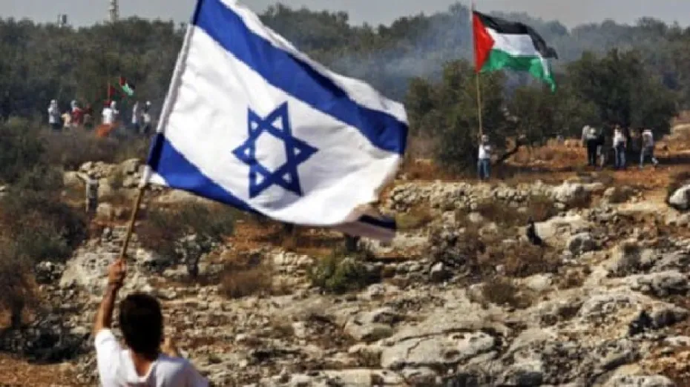
Historisk kontekstualisering til konfliktløsning
Innovation: Design af et interaktivt kort eller VR-oplevelse, der viser historiske lag i konflikter.
Eksempel: Israel-Palæstina-konflikten –hvordan grænserne har ændret sig siden 1948, og hvordan narrativer er formet af historiske begivenheder.
Metode: Struktur-og årsagsforklaringer til at forstå, hvorfor nutidige aktører handler, som de gør samt vurdere fremradrettede interventioner.

Slide 4
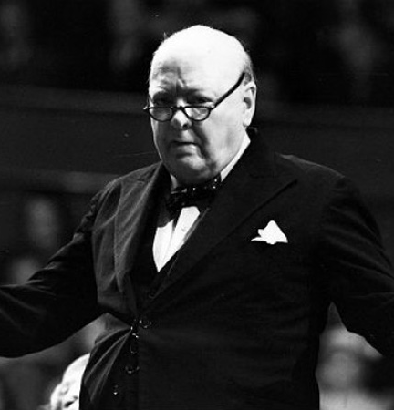
Narrativ analyse til strategisk kommunikation
Innovation: Udvikling af en workshop, hvor elever skaber alternative narrativer for fredsopbygning.
Eksempel: Sammenlign Zelenskyjs brug af historiske referencer (fx Anden Verdenskrig) med Hamas’ religiøse narrativer.
Metode: Historiefagets fokus på fortællinger og identitet kan bruges til at skabe nye, inkluderende narrativer.

Slide 5
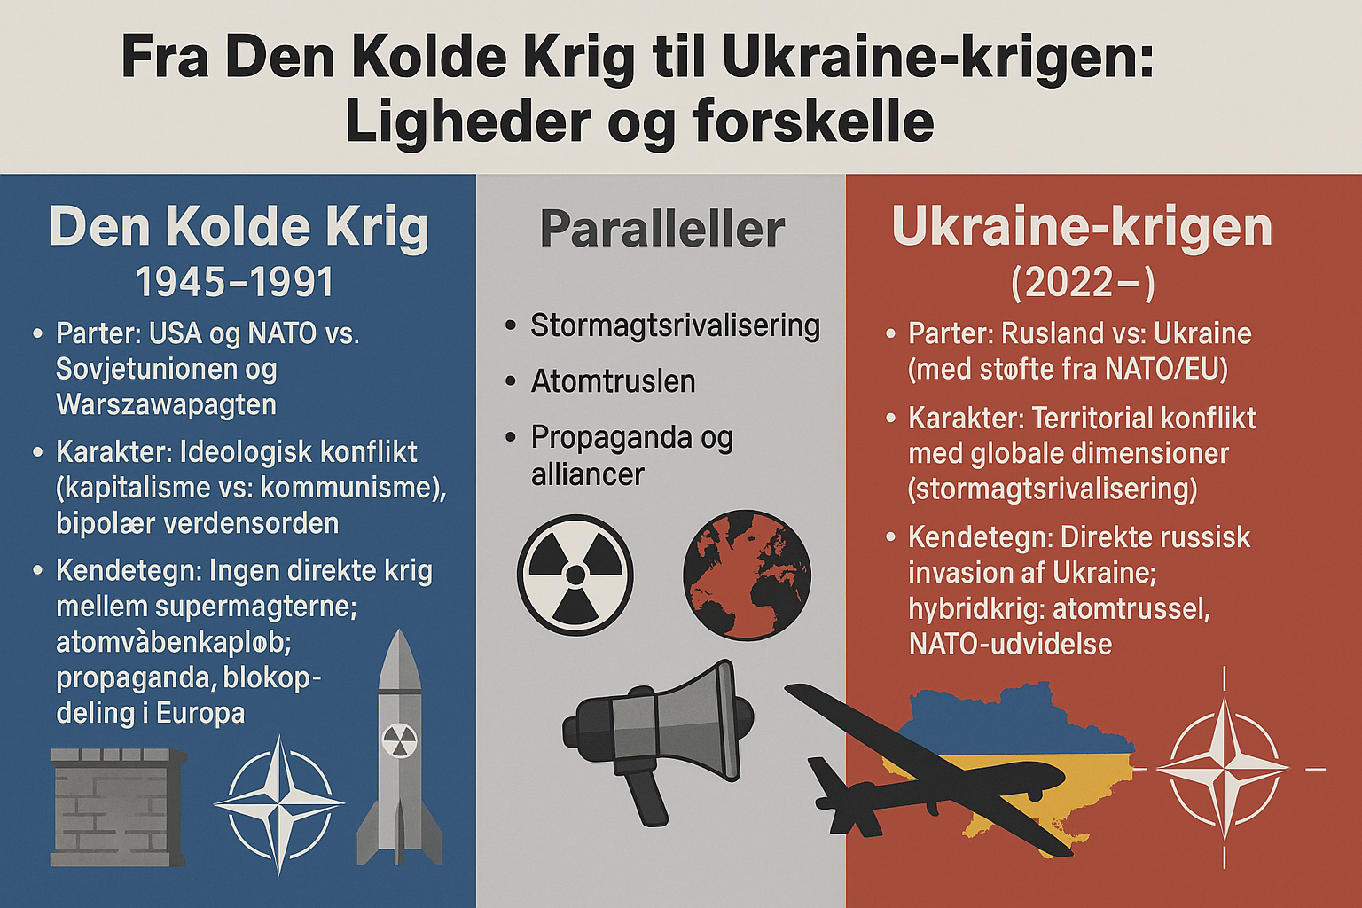
Historiske sammenligninger til fremtidsscenarier
Innovation: Lav et "fremtidsspil", hvor elever bruger historiske mønstre til at forudsige mulige udfald.
Eksempel: Hvordan minder Ukraine-krigen om Koreakrigen eller den kolde krig? Hvilke scenarier kan vi forestille os?
Metode: Brug af komparativ metode til at skabe modeller for fremtidige konflikter.

Slide 6

SRP: Historie-samfundsfag
Redegør for baggrunden for krigen i Ukraine med fokus på centrale historiske begivenheder i forholdet mellem Rusland, Ukraine og Vesten siden Den Kolde Krigs afslutning.
Analyser, hvordan krigen i Ukraine har påvirket EU’s og NATO’s sikkerhedspolitik og medlemslandenes forsvarsstrategier med inddragelse af relevant teori om international politik (fx realisme, liberalisme eller sikkerhedsdilemmaet).
Diskutér, hvilke udfordringer og muligheder krigen i Ukraine skaber for den fremtidige europæiske sikkerhedsorden, og udarbejd et innovativt forslag til en politisk strategi eller et samarbejdsinitiativ, der kan styrke Europas sikkerhed og stabilitet i en multipolær verden.
Notes:
Redegør for baggrunden for krigen i Ukraine med fokus på centrale historiske begivenheder i forholdet mellem Rusland, Ukraine og Vesten siden Den Kolde Krigs afslutning.
Analyser, hvordan krigen i Ukraine har påvirket EU’s og NATO’s sikkerhedspolitik og medlemslandenes forsvarsstrategier med inddragelse af relevante samfundsfaglige teorier (fx realisme, liberalisme eller sikkerhedsdilemmaet).
Diskutér, hvilke udfordringer og muligheder krigen i Ukraine skaber for den fremtidige europæiske sikkerhedsorden, og udarbejd et innovativt forslag til en politisk strategi eller et samarbejdsinitiativ, der kan styrke Europas sikkerhed og stabilitet i en multipolær verden.

